Slide 1
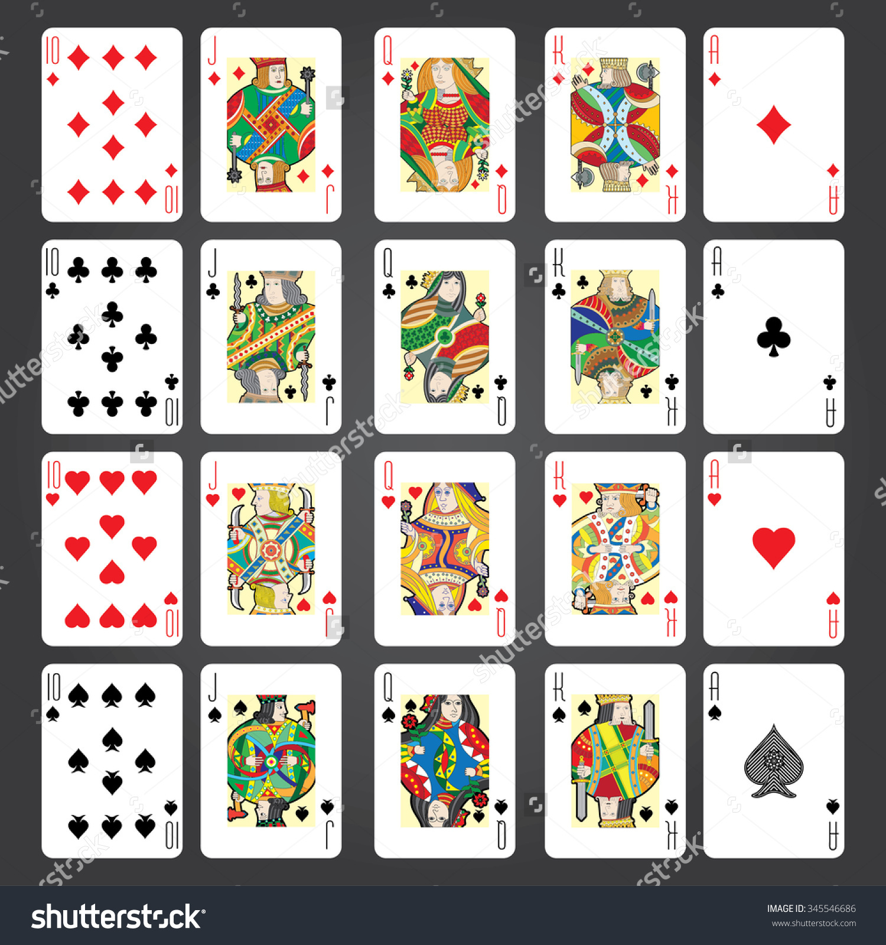
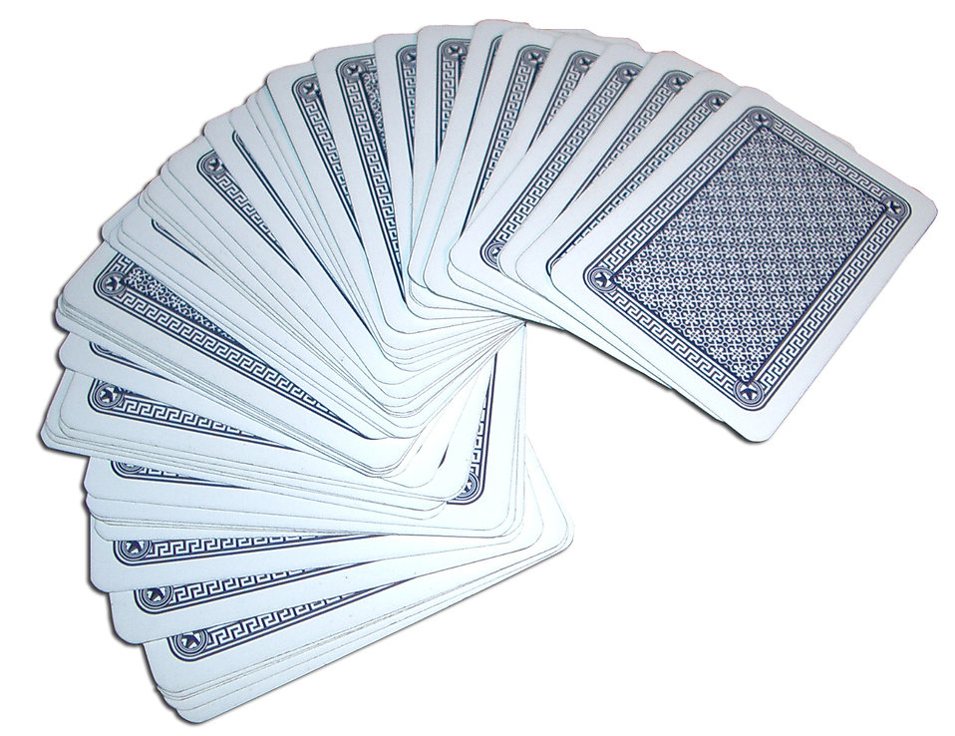
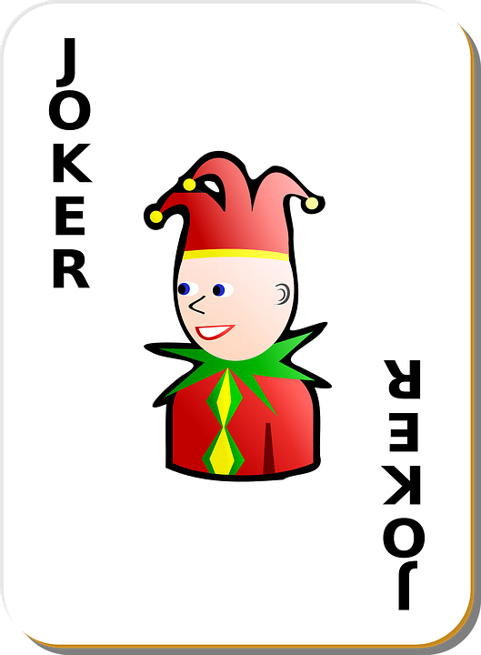
Jeu de cartes

Slide 2
Lisa
Alex
Rome
Melanie
Bahar
Trish

Slide 3
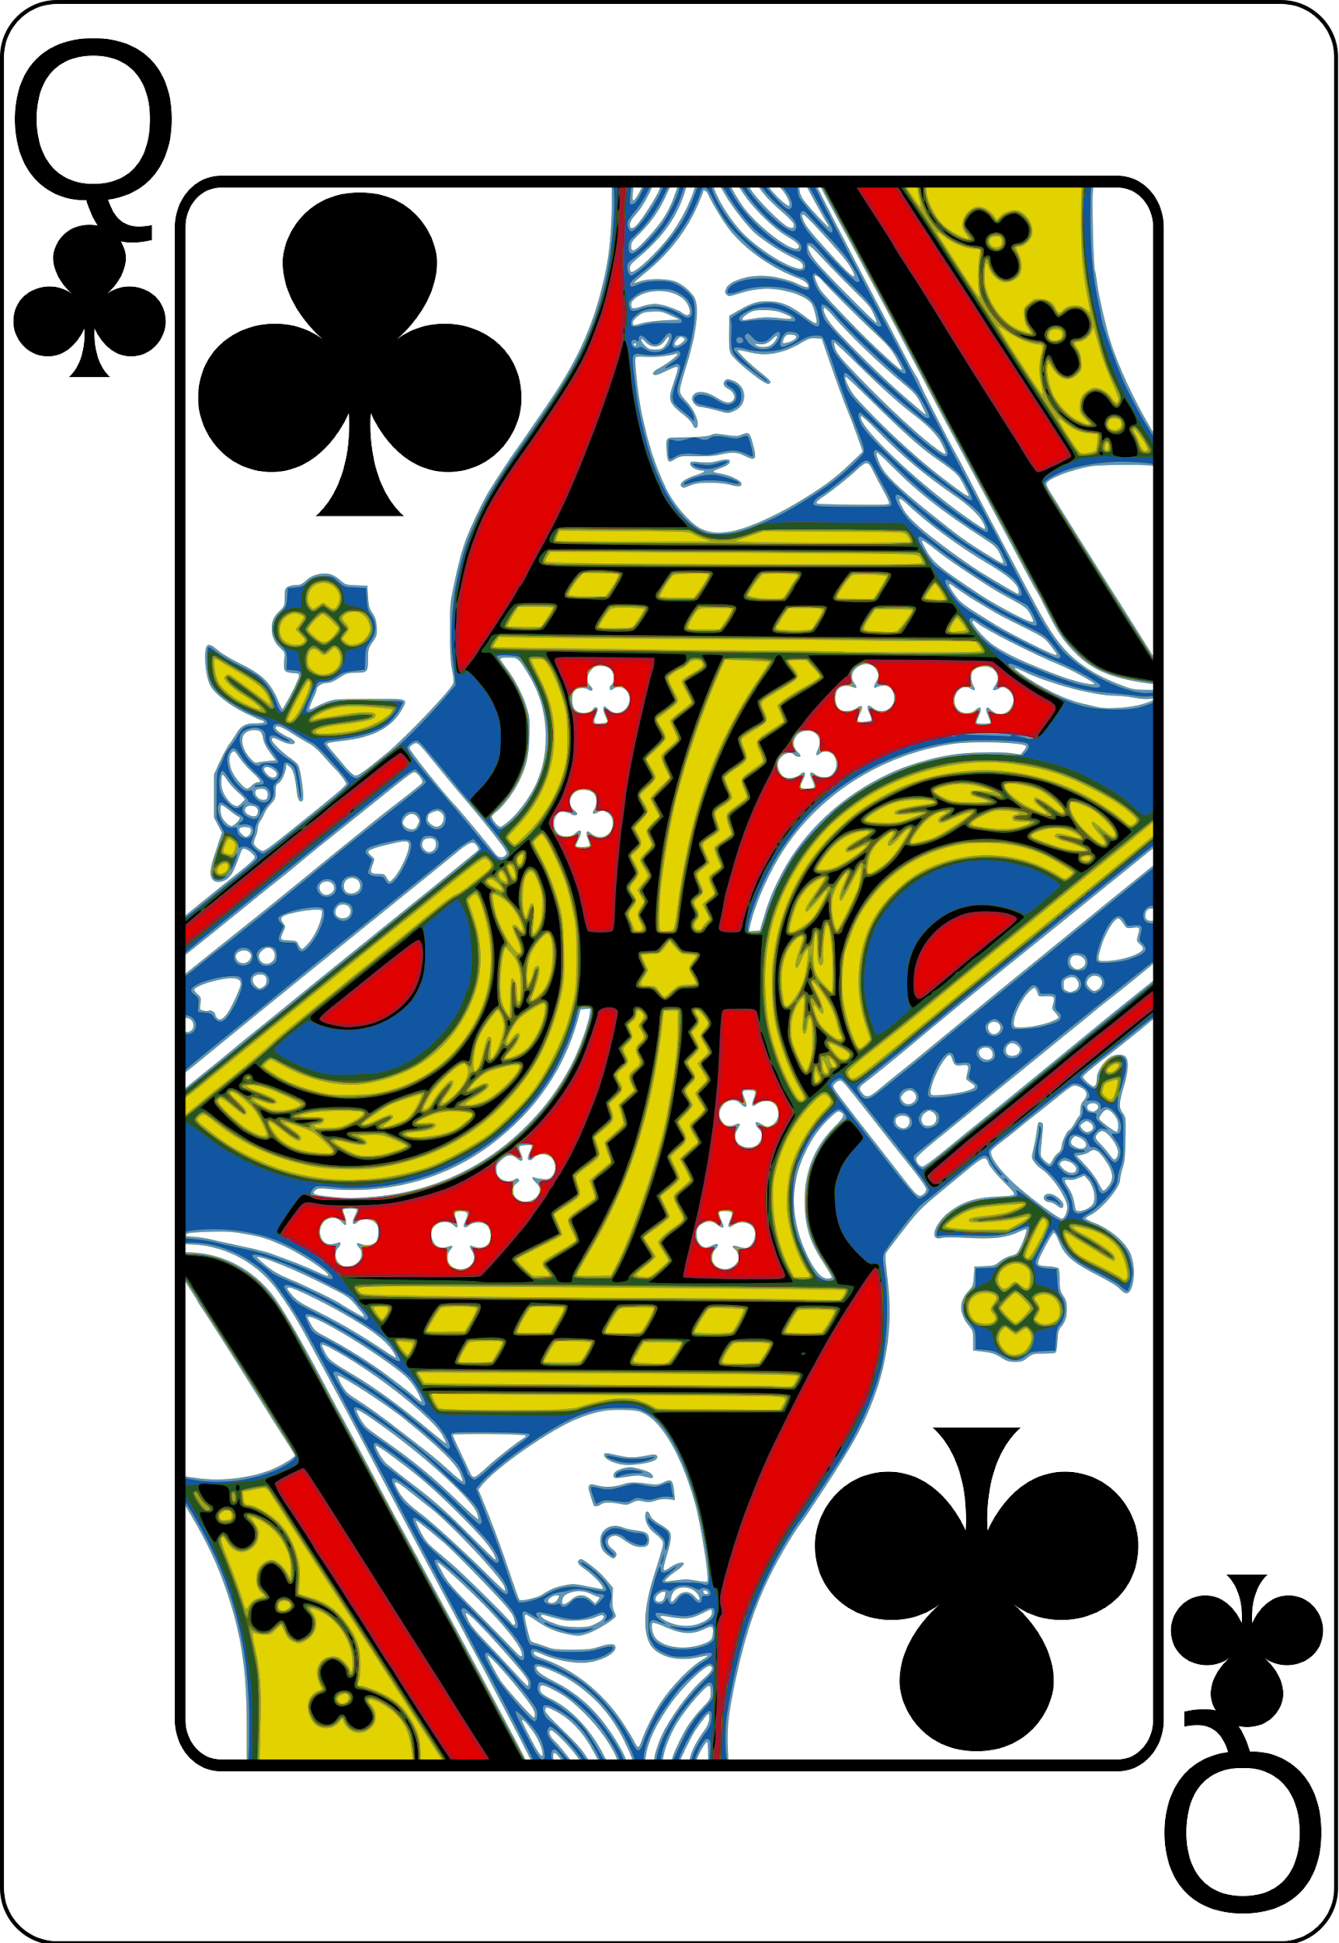
Décris un film que tu adores et explique pourquoi
Exemplaire
Le film que j’adore est ‘Encanto’. Je trouve que la musique du film est ma partie préférée. Le film est assez amusant à regarder.

Slide 4
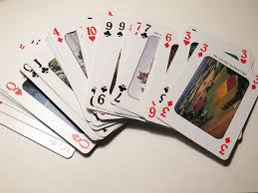
Directives
Trouvez la question correspondante (selon ta carte)
Répondez à la question en phrases complètes
Enregistrez ta réponse avec MOTE
Ajoutez une image pour supporter votre réponse

Slide 5
Décris une chose que tu détestes et explique pourquoi
Je déteste parler de mes forces et mes faiblesses

Slide 6
Décris une personne que tu admires et explique pourquoi

Slide 7
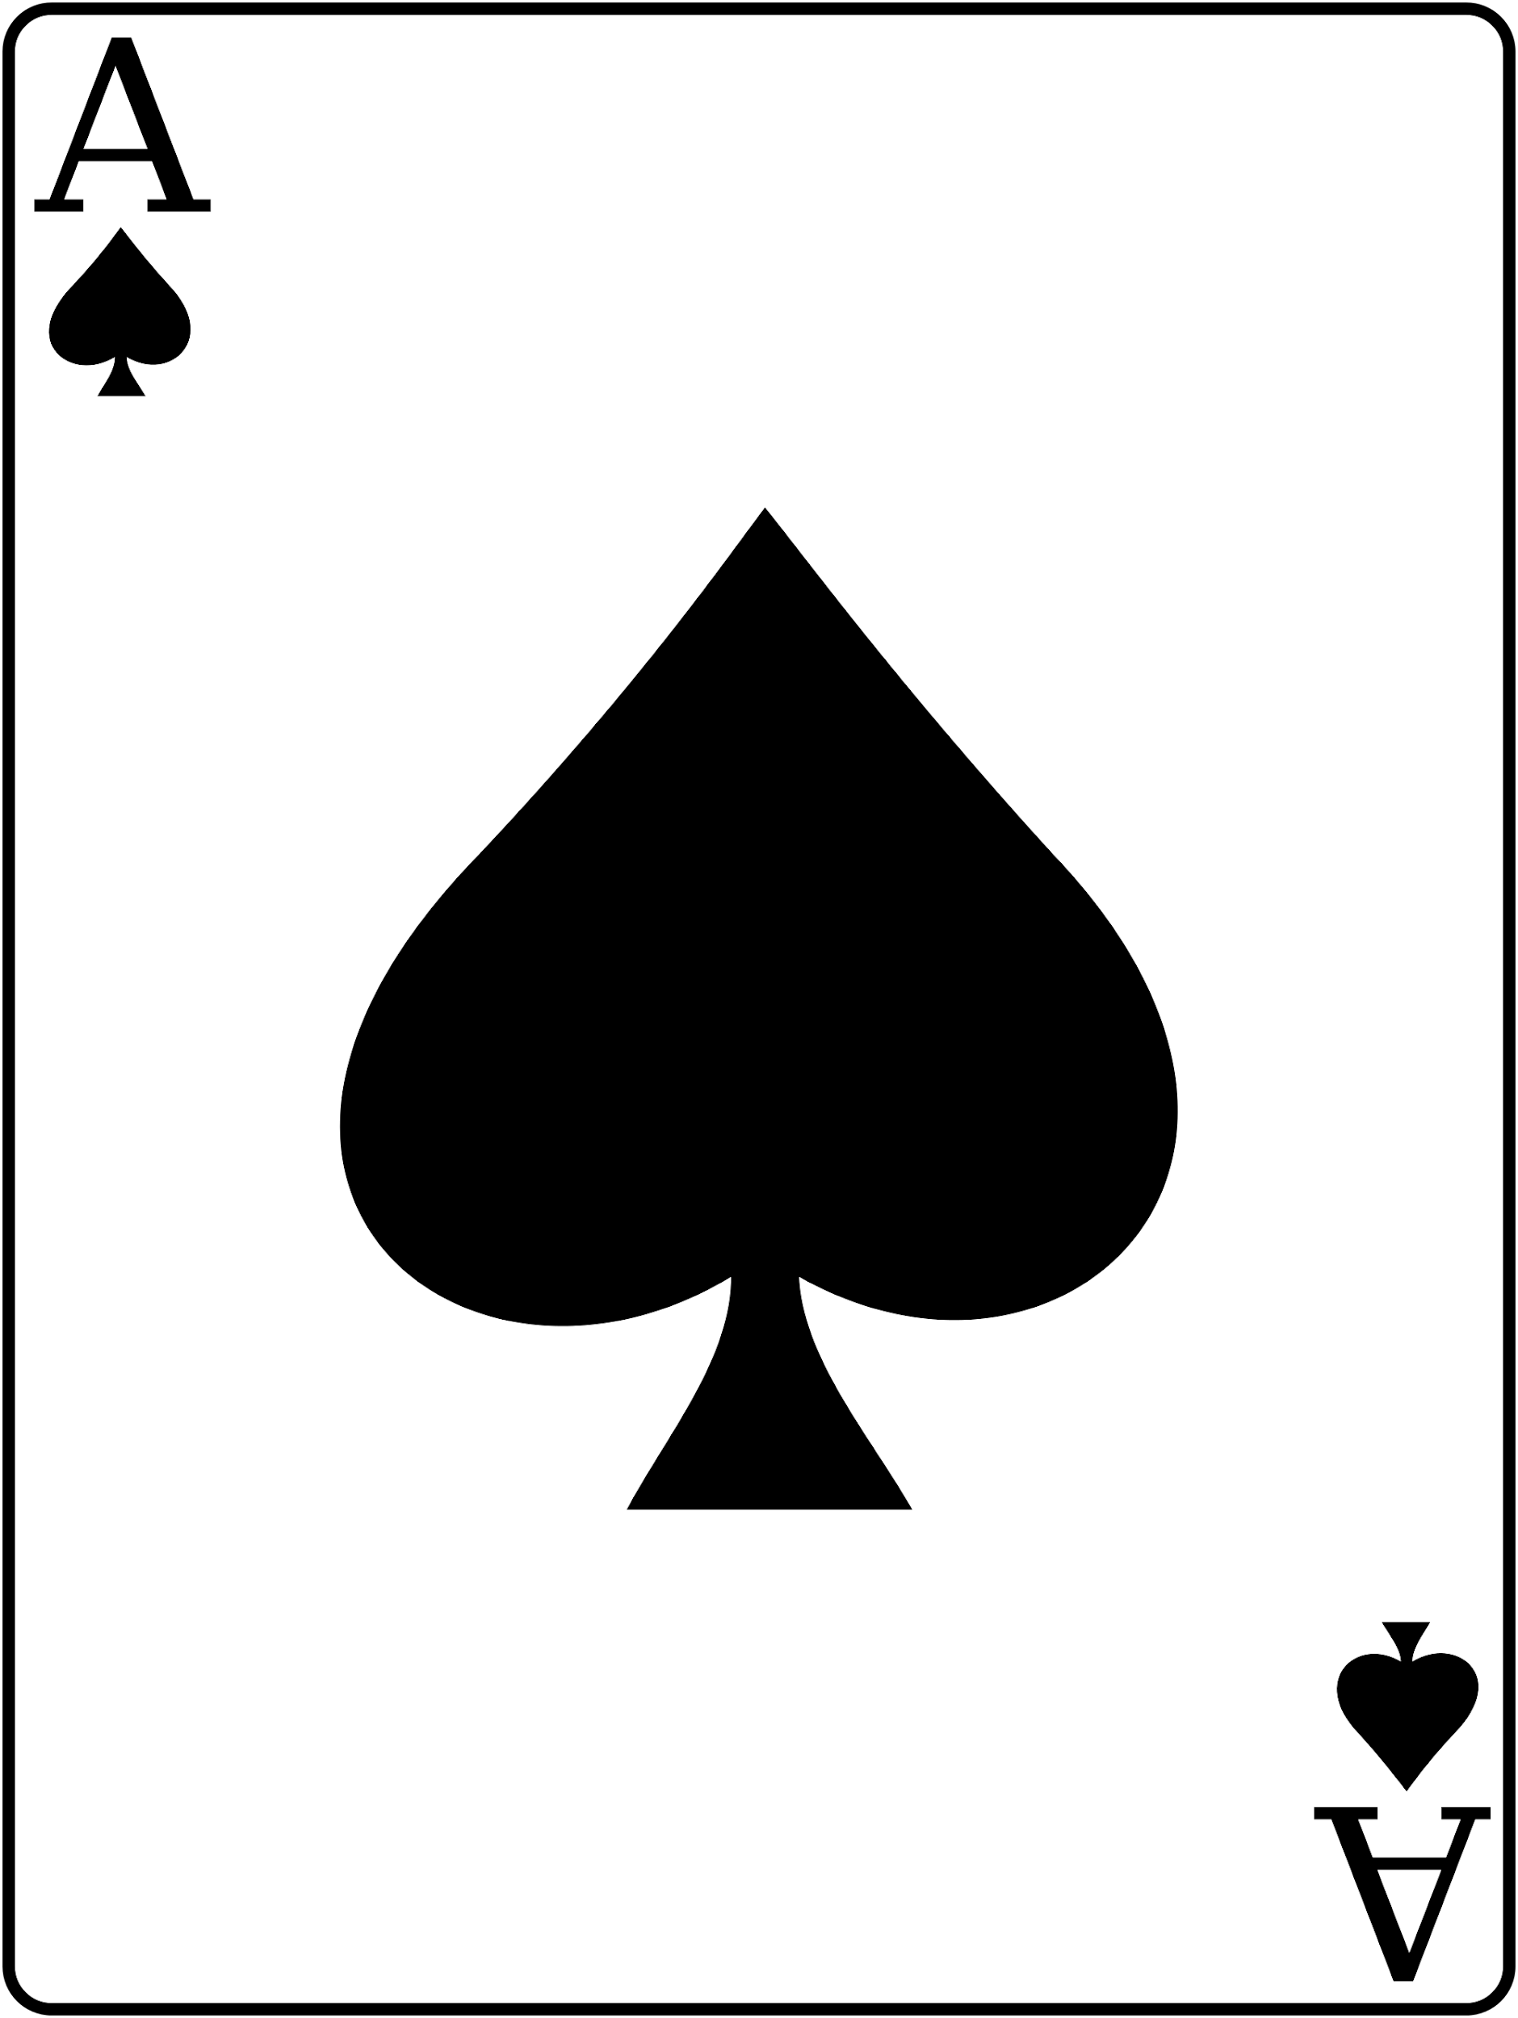
Décris une nourriture que tu aimes manger et explique pourquoi
Notes:
Fichier audio (URL

Slide 8
Décris une chose que tu peux cuisiner

Slide 9
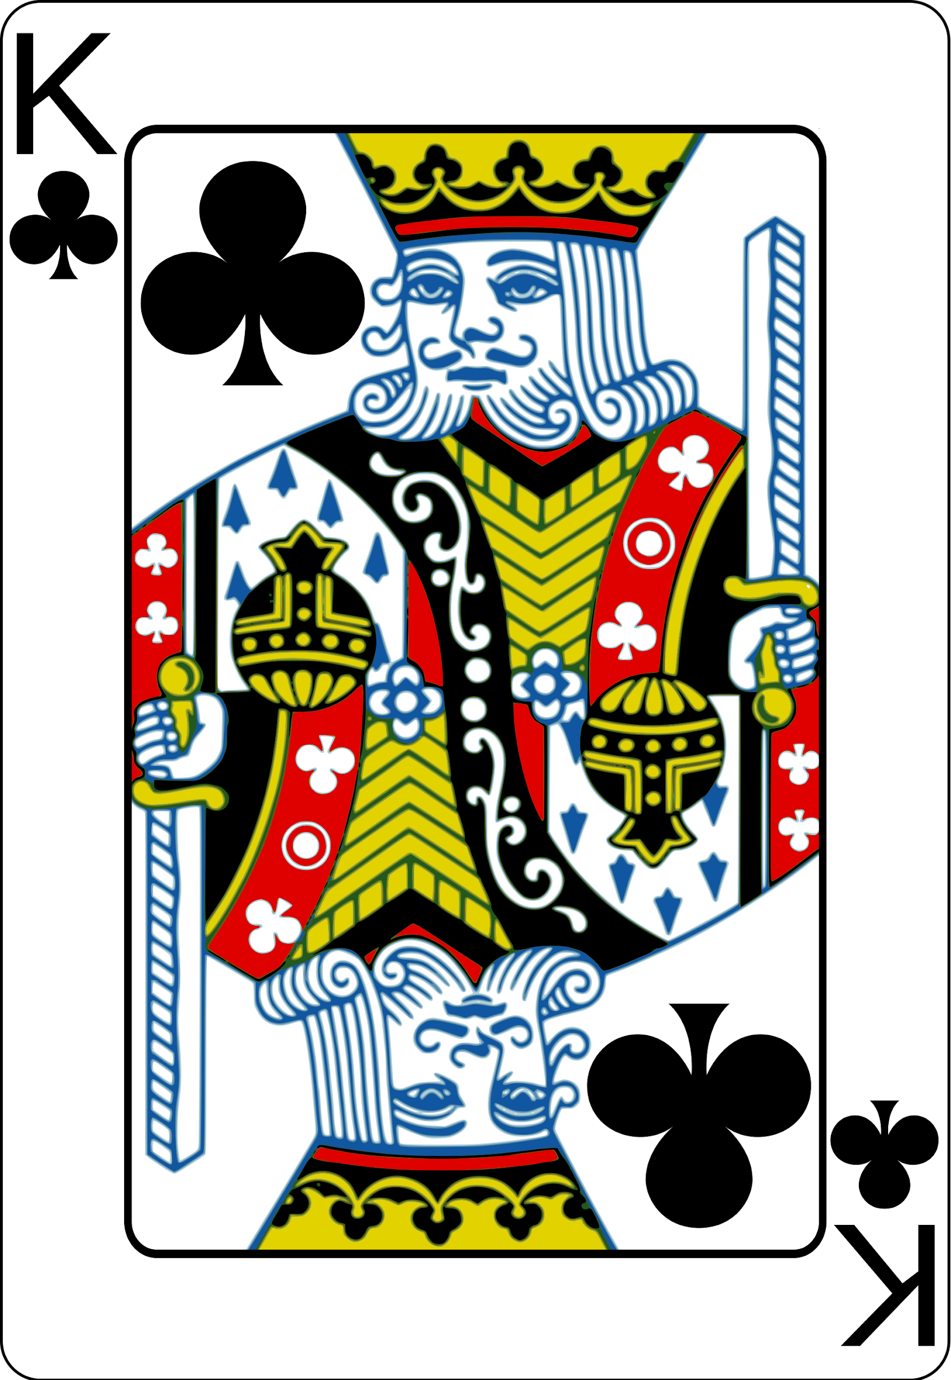
Décris une personne qui est comique et explique pourquoi

Slide 10
Décris une chose qui t’énerve et explique pourquoi

Slide 11
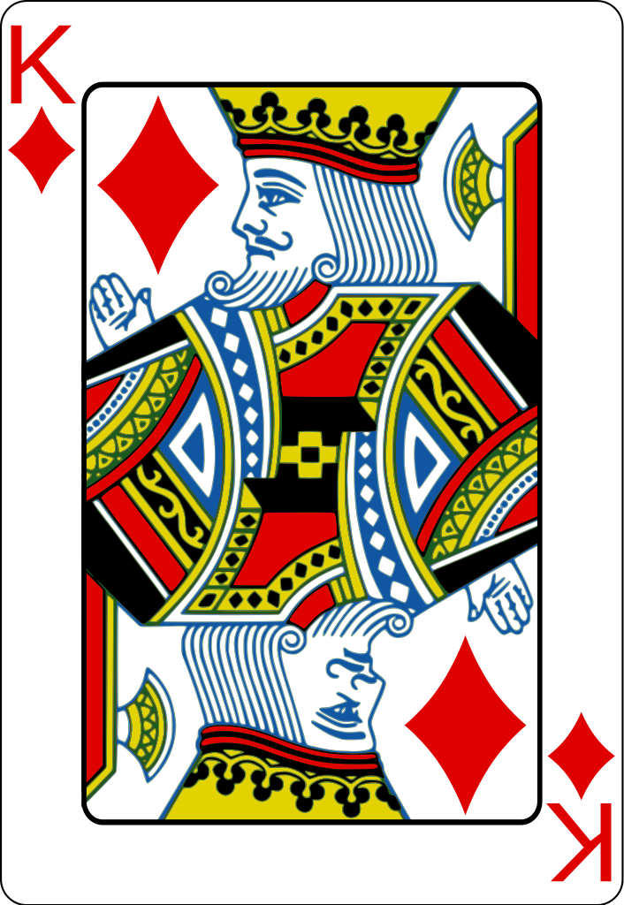
Décris une nourriture que tu n’aimes pas manger et explique pourquoi

Slide 12
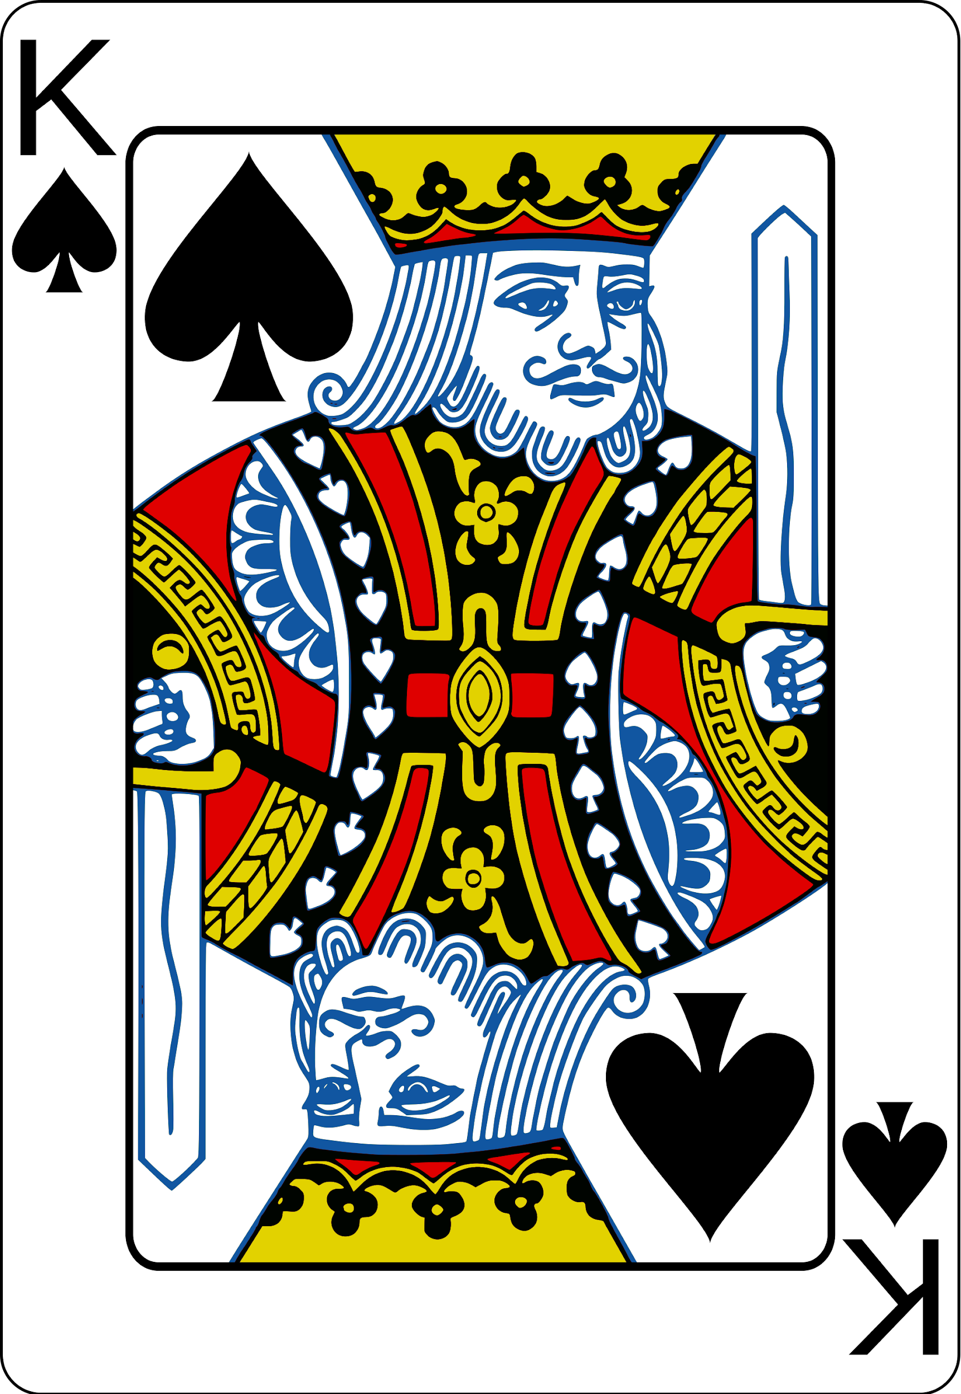
Décris une personne qui te fait peur et explique pourquoi

Slide 13
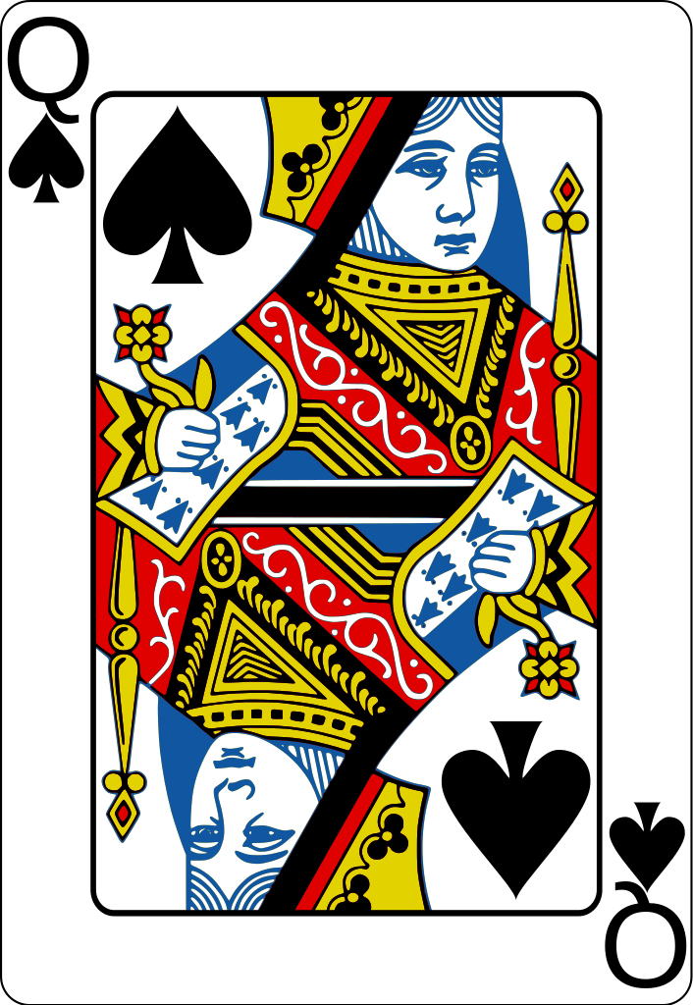
Décris une chose qui te fait peur et explique pourquoi
Ce qui me fait peur est la chicane.Je déteste quand les gens crient, deviennent tout rouge et sont sévère avec moi. C’est désagréable.

Slide 14
Décris un film que tu adores et explique pourquoi

Slide 15
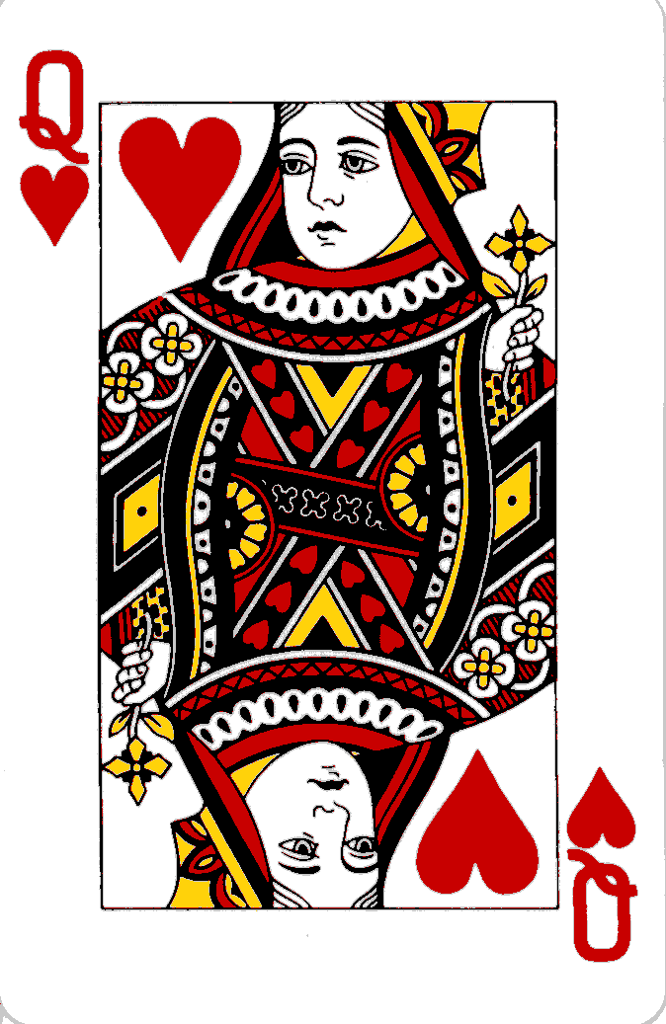
Décris une chose qui te fait pleurer et explique pourquoi

Slide 16
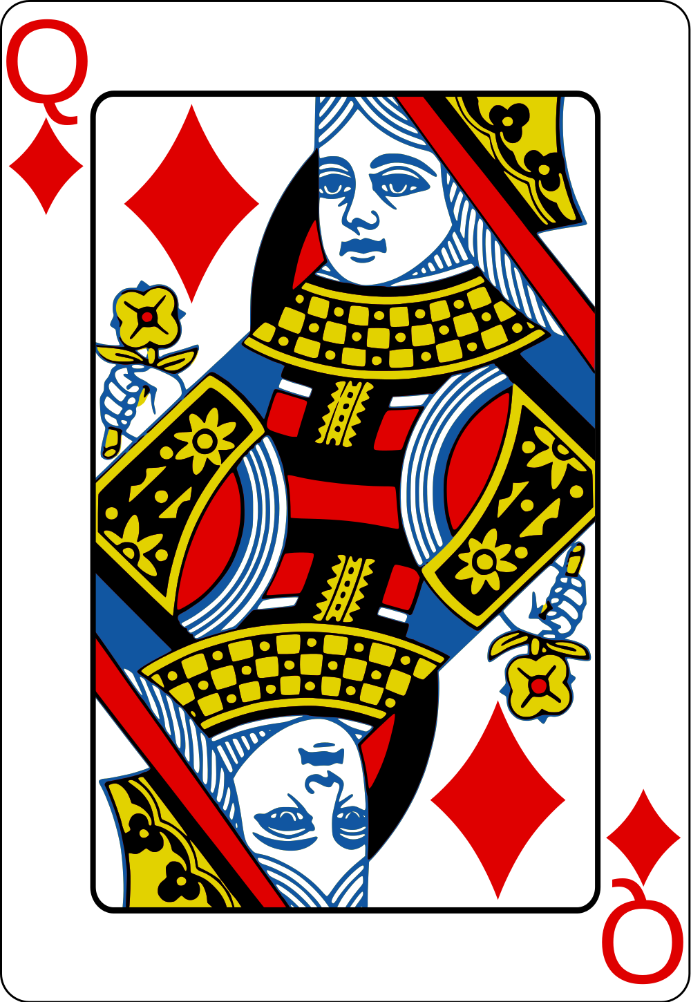
Décris une chose qui te rend content(e) et explique pourquoi
J’ai pas encore enstalle’ l’application. Mais la chose qui me rend toujours content c’est le chocolat.

Slide 17
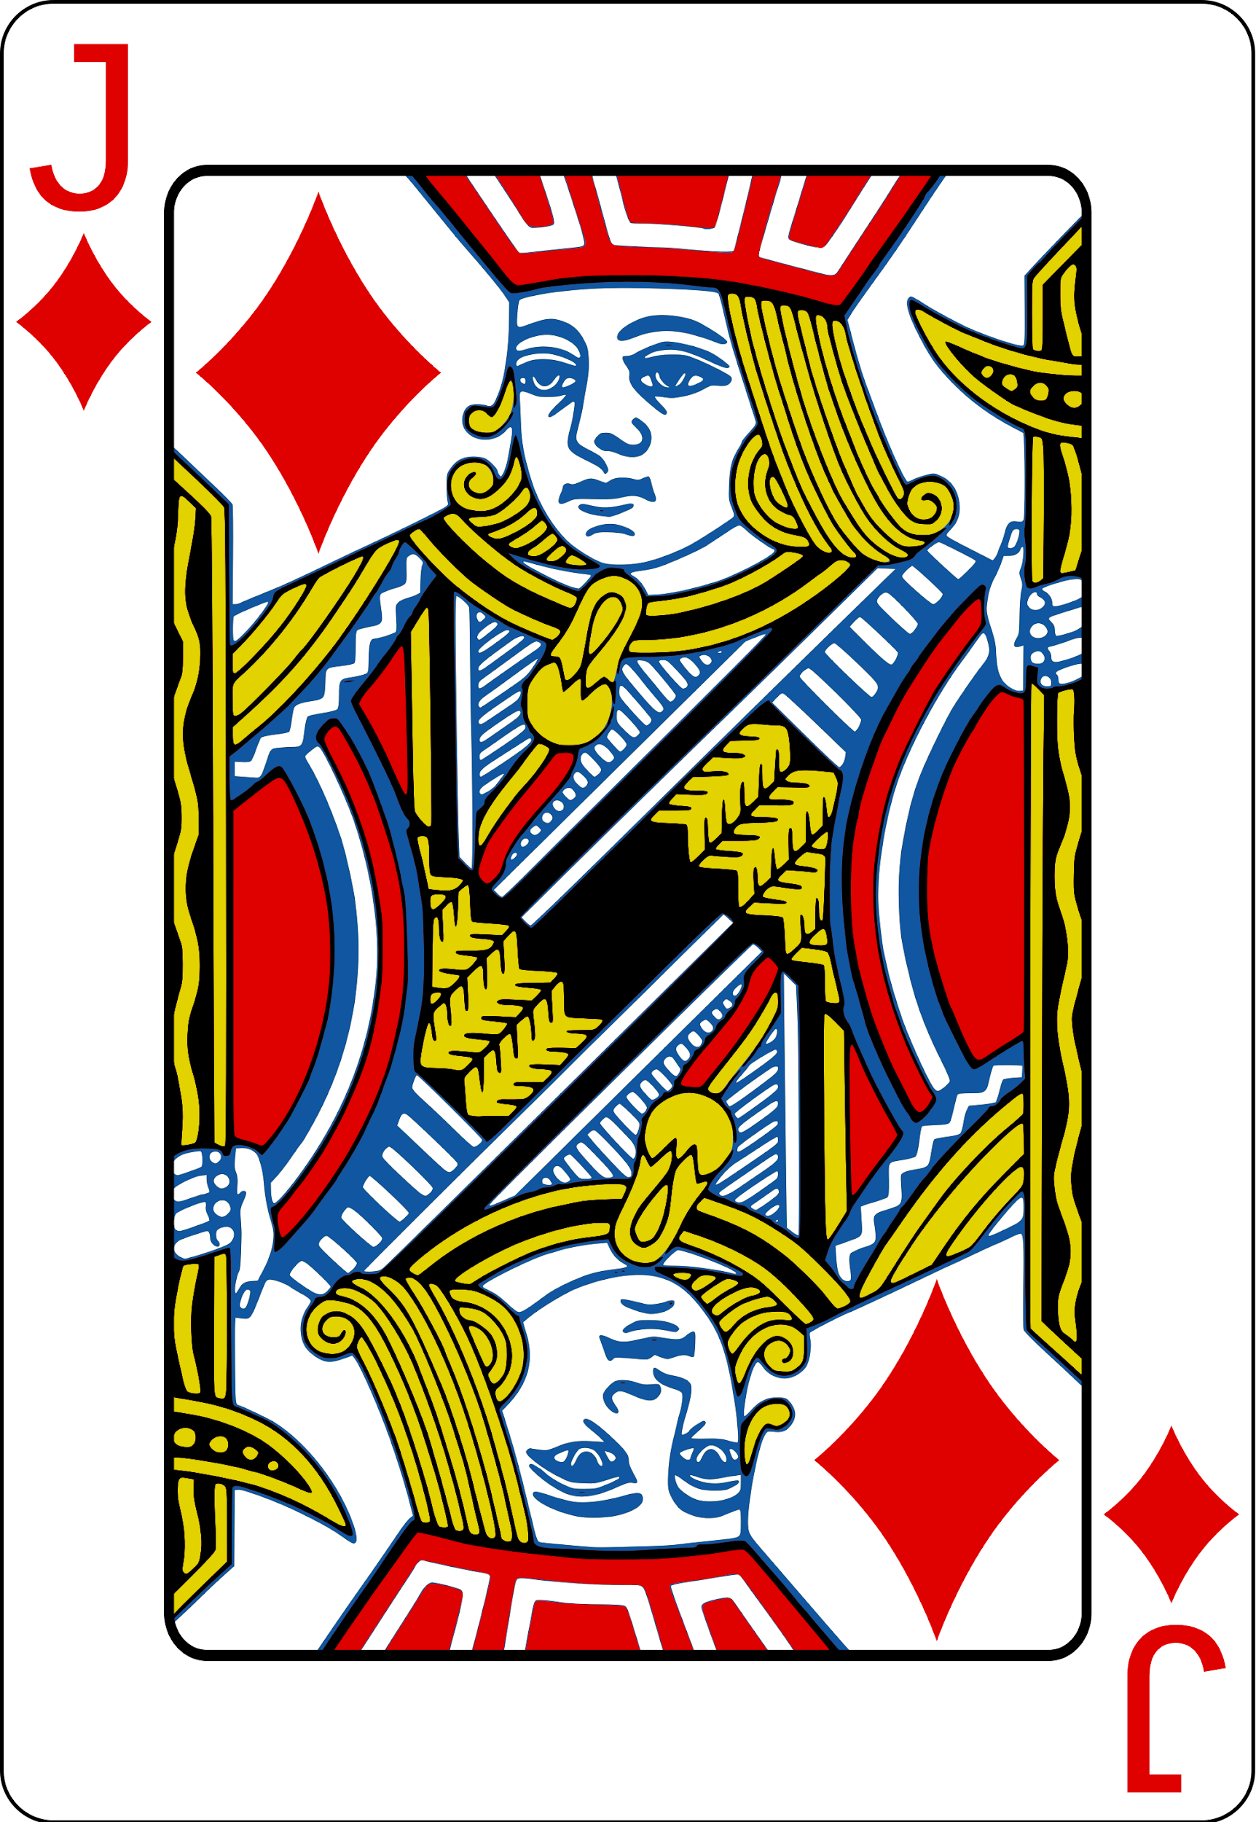
Décris une chose qui est important à toi et explique pourquoi

Slide 18
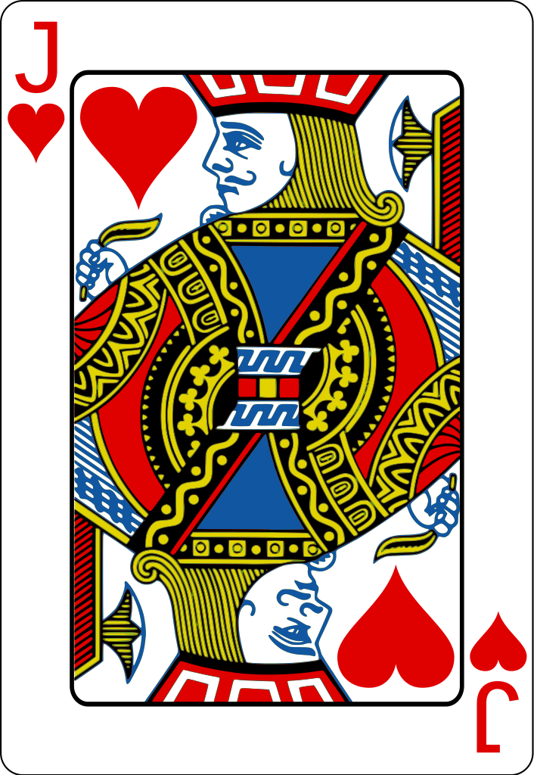
Décris une chose qui te fait rire et explique pourquoi

Slide 19
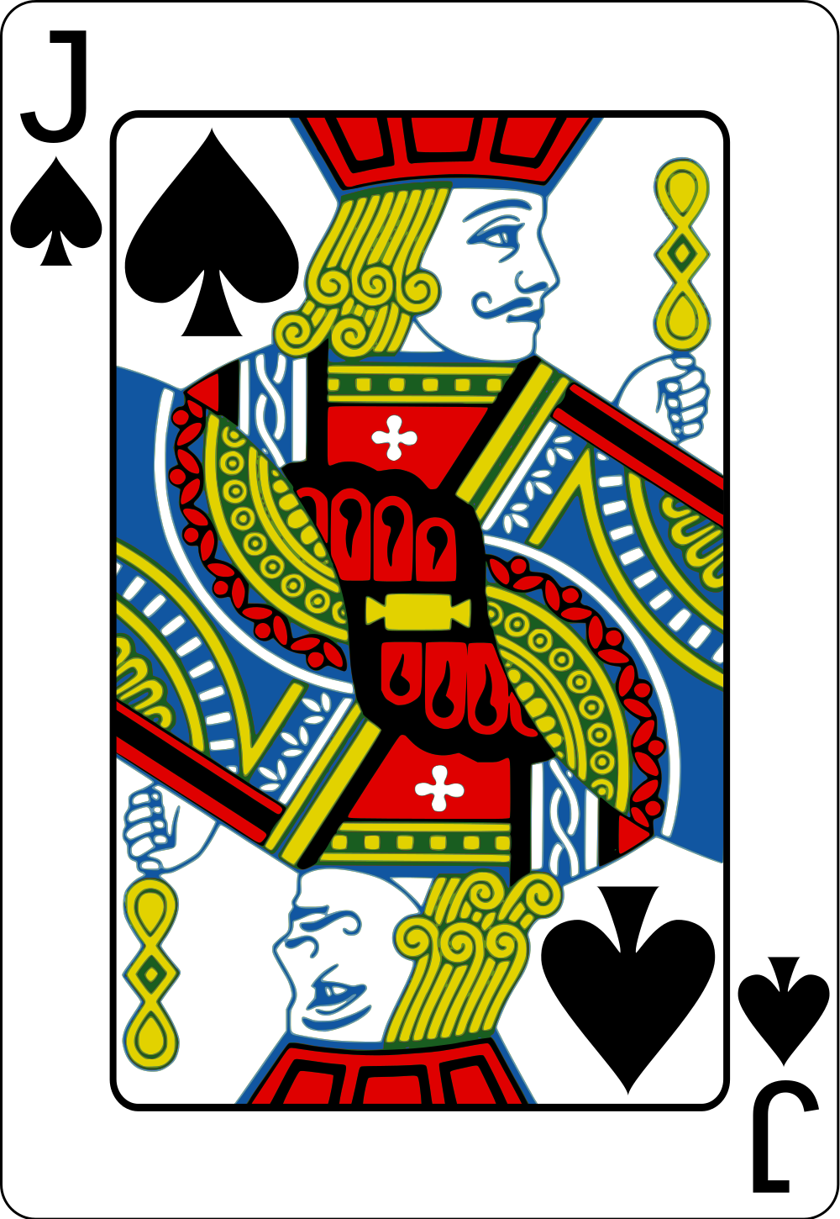
Décris la musique que tu adores et explique pourquoi

Slide 20
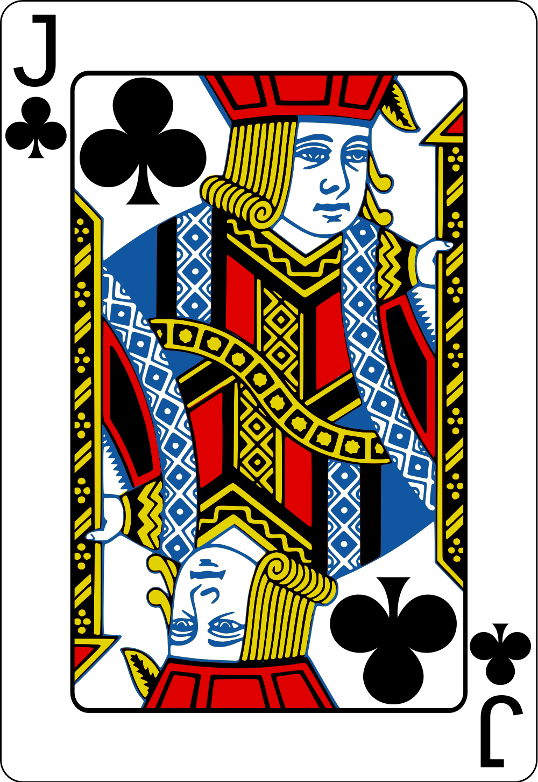
Décris une chose que tu aimes et explique pourquoi.
.

Slide 21
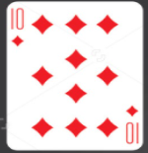
Décris 3 choses tu aimes faire en ligne

Slide 22
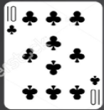
Quel genre de films aimes-tu regarder? Explique pourquoi

Slide 23
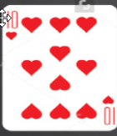
Décris ton groupe de musique favori.

Slide 24
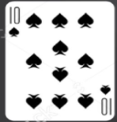
Quelle est ta saison préférée et pourquoi ?

Slide 25
Décris une activité que tu détestes et explique pourquoi
Je déteste le baseball parce que je ne suis pas doué pour ça.

